Slide 1


22-24 июня 2017 года Делегация студентов экономического
факультета (специальность Таможенное дело), во главе с руководителем
практики Плоткиной М.А. по приглашению Академии Управления при
Президенте Республики Беларусь , посетила Минск.

Slide 2

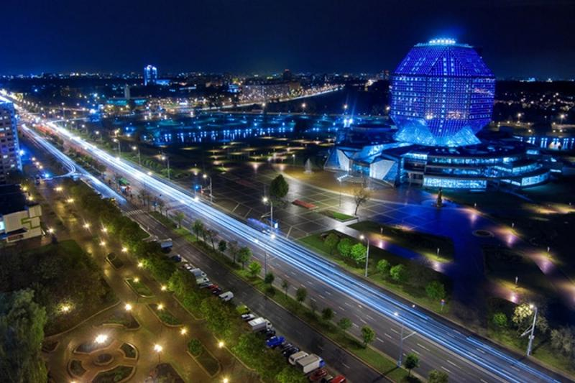
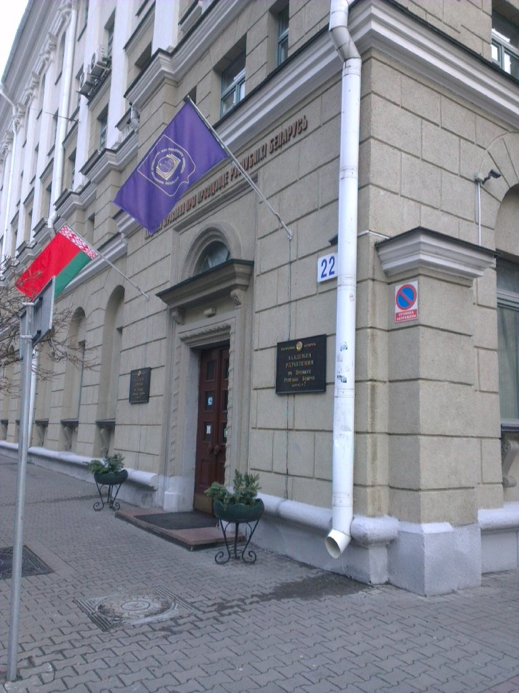

Slide 3
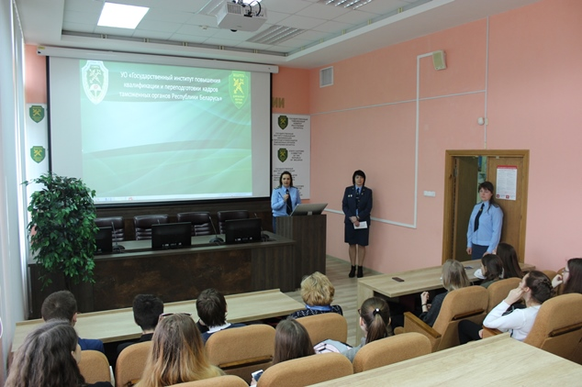
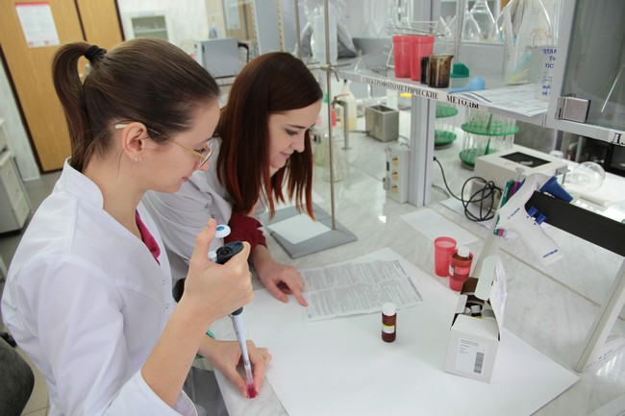
В рамках развития делового сотрудничества между Академии Управления при Президенте Республики Беларусь и Московским Университетом имени С.Ю.Витте была организована поездка, в которой предусматривалось посещение Государственного Института Повышения Квалификации и Переподготовки Кадров Таможенных Органов Республики Беларусь , Таможенной Лаборатории и Кинологический центр, город Минск

Slide 4
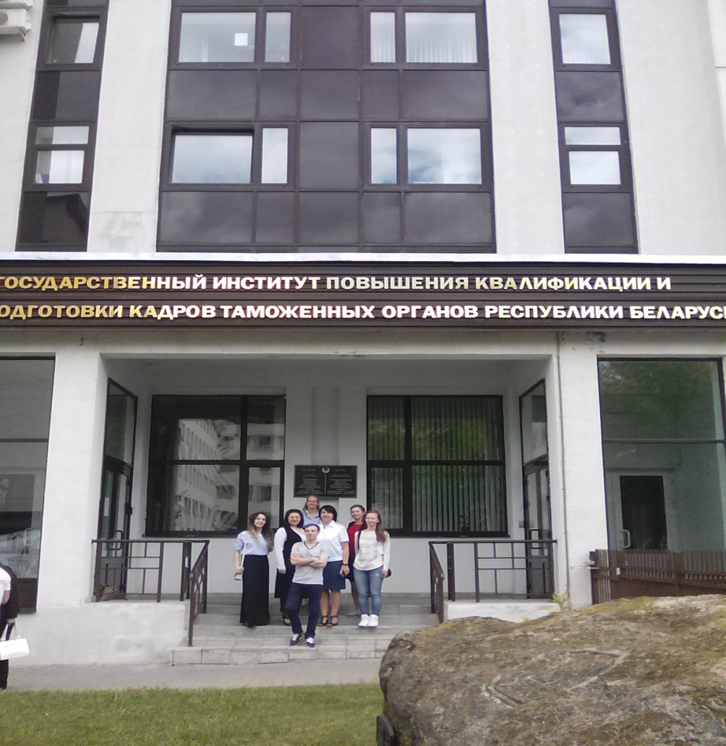
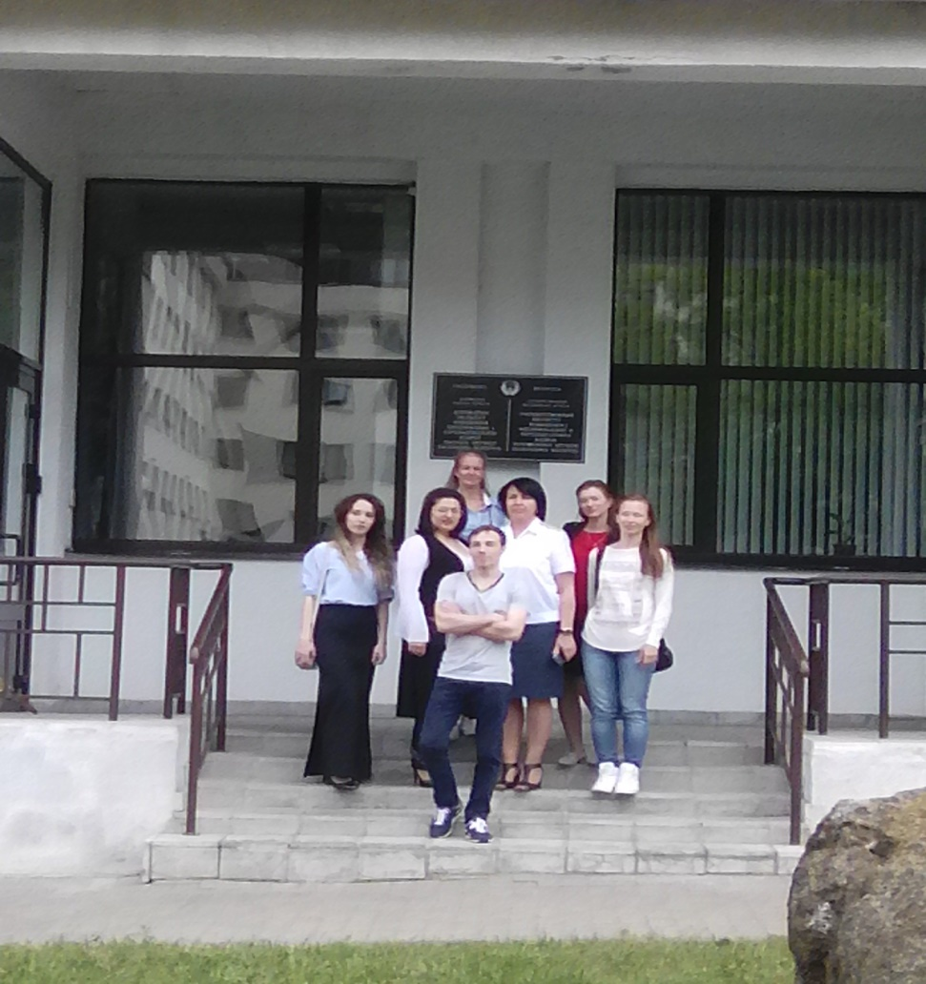
Государственный Институт Повышения Квалификации и Переподготовки Кадров Таможенных Органов Республики Беларусь

Slide 5
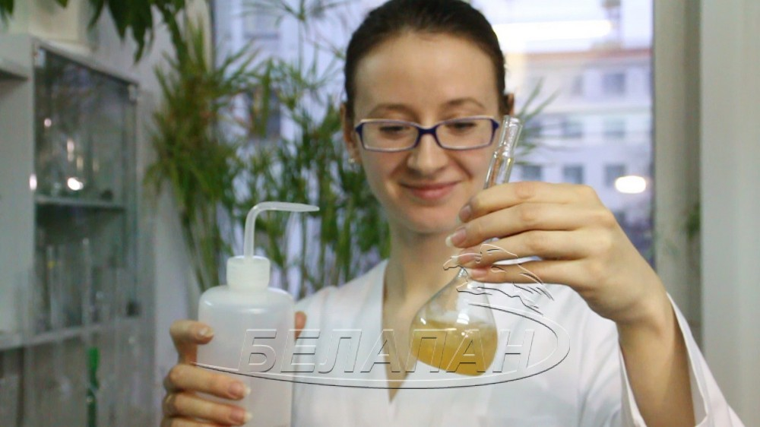
Таможенная Лаборатория.
В рамках деловой поездки делегация посетила таможенную лабораторию.

Slide 6
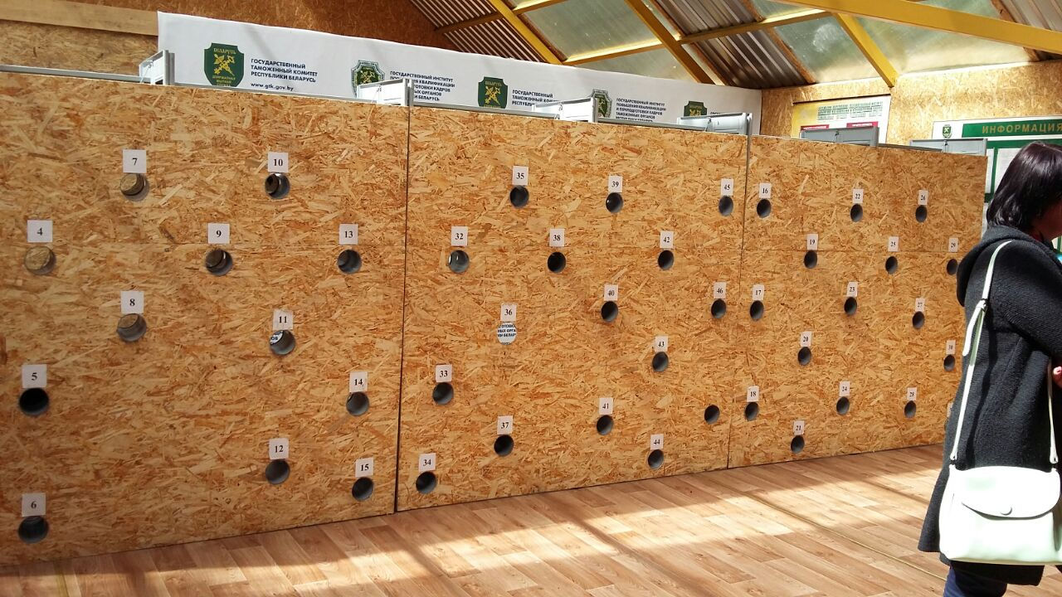
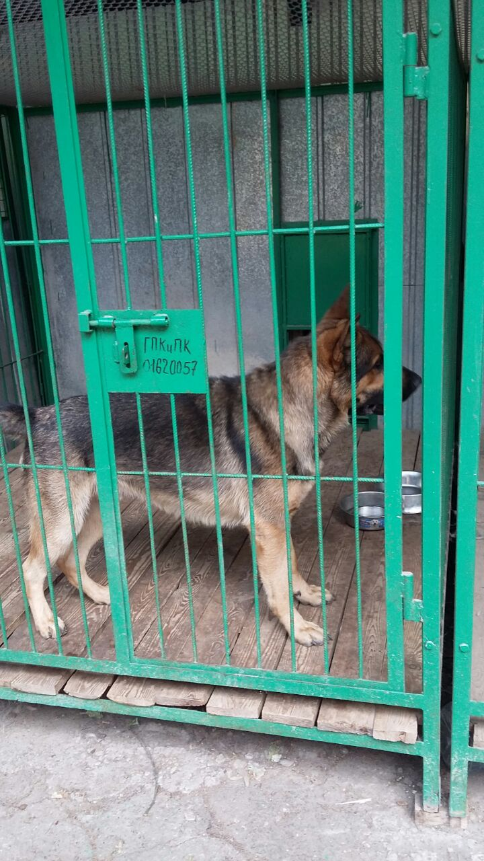
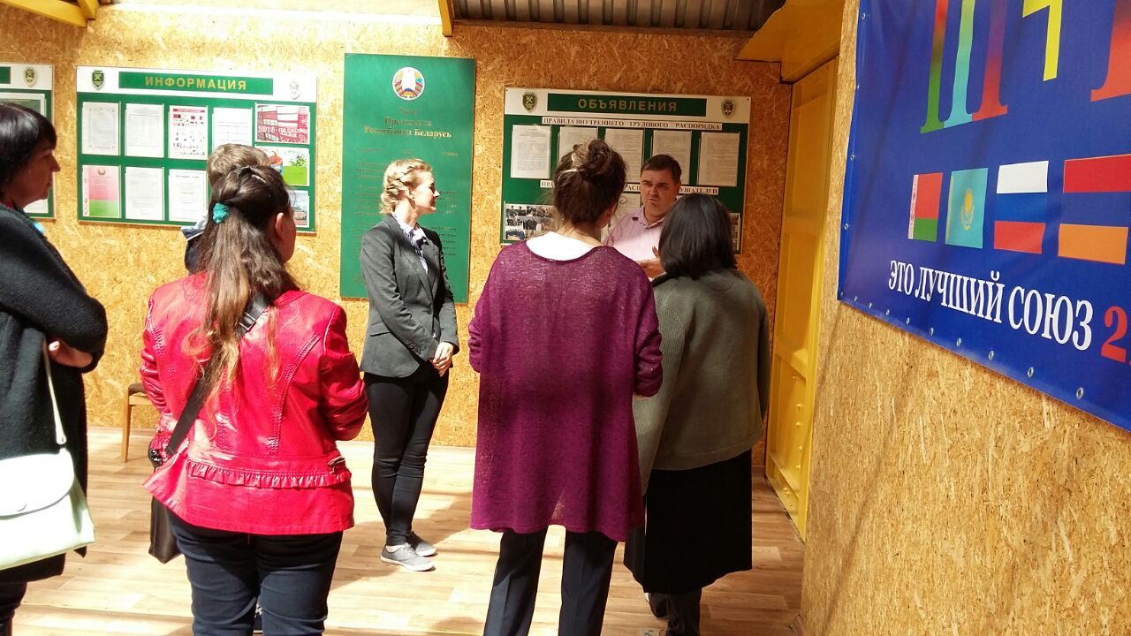
Кинологический центр.

Slide 7
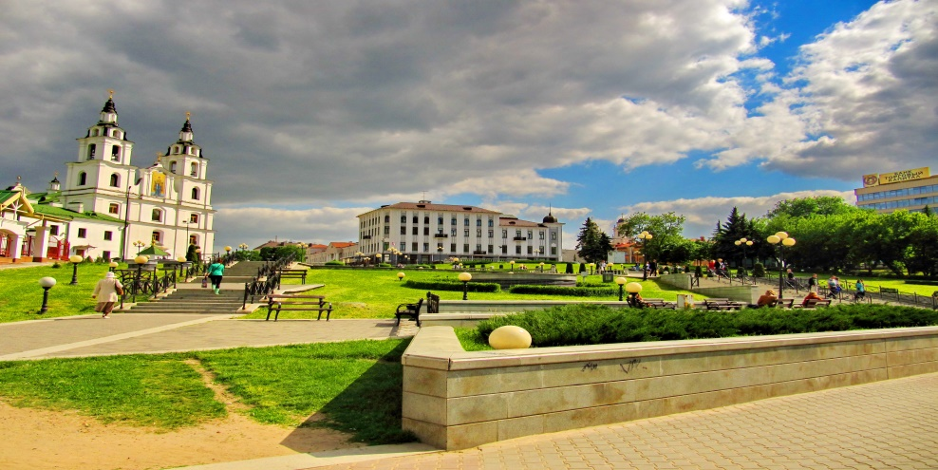
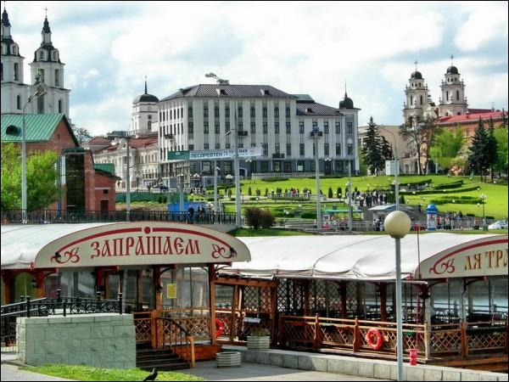
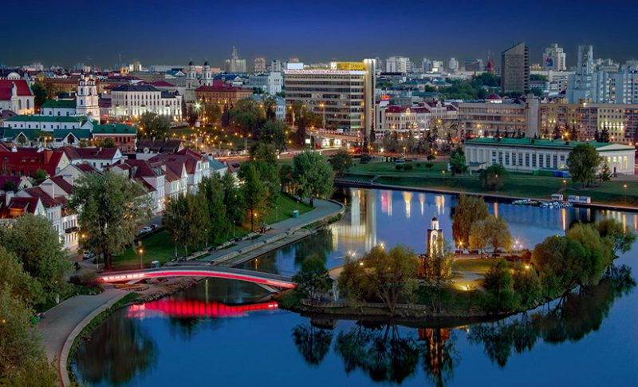
Экскурсия по самым интересным местам Минска.
Верхний город-является историческим центром Минска.

Slide 8
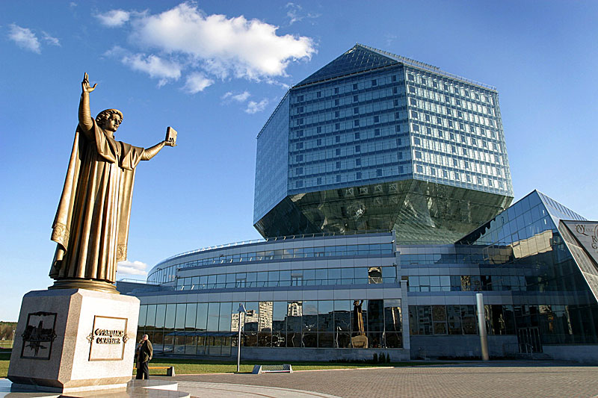
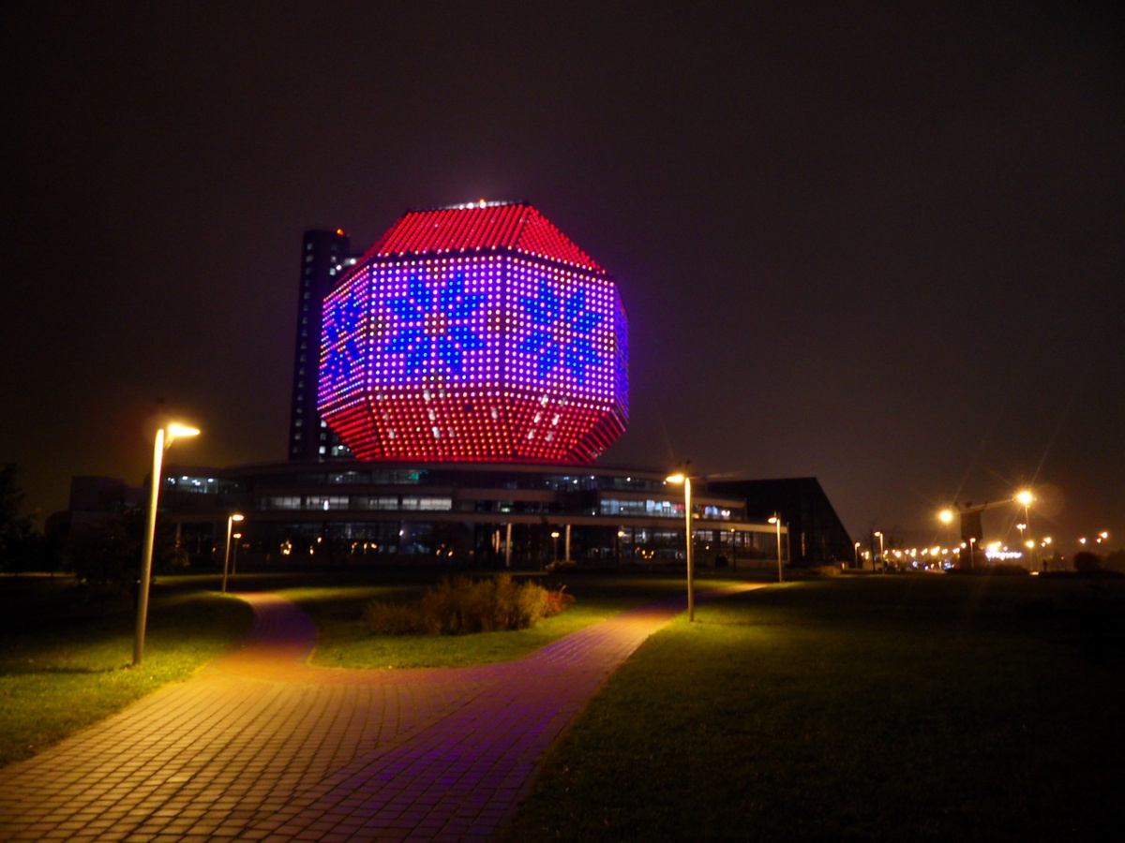
Национальная библиотека республики Беларусь
Главная библиотека страны – современный информационный, научно-исследовательский центр.

Slide 9
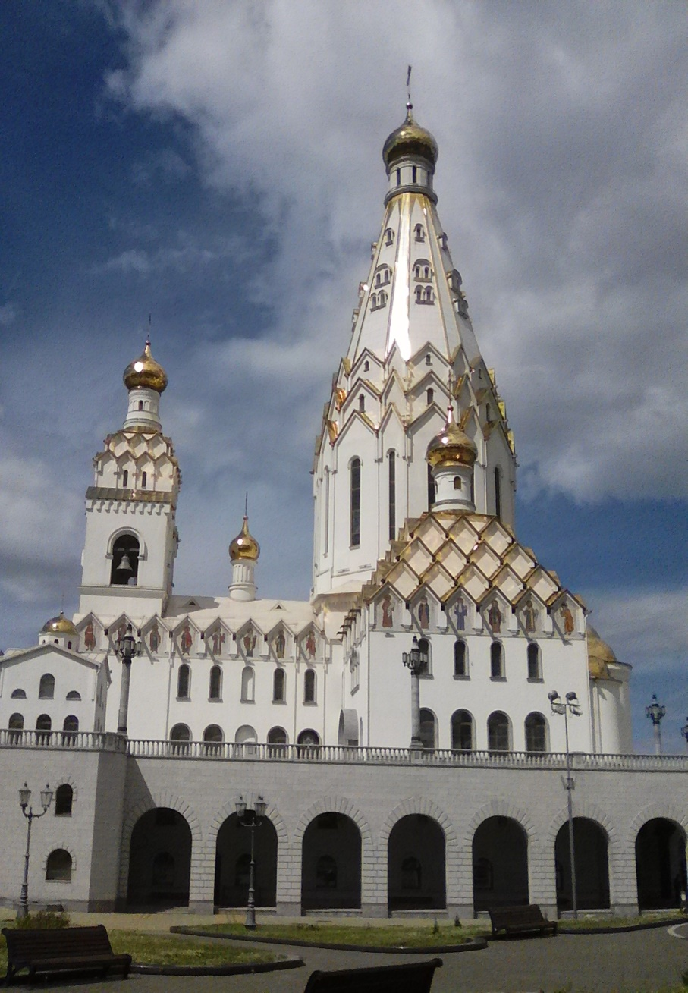
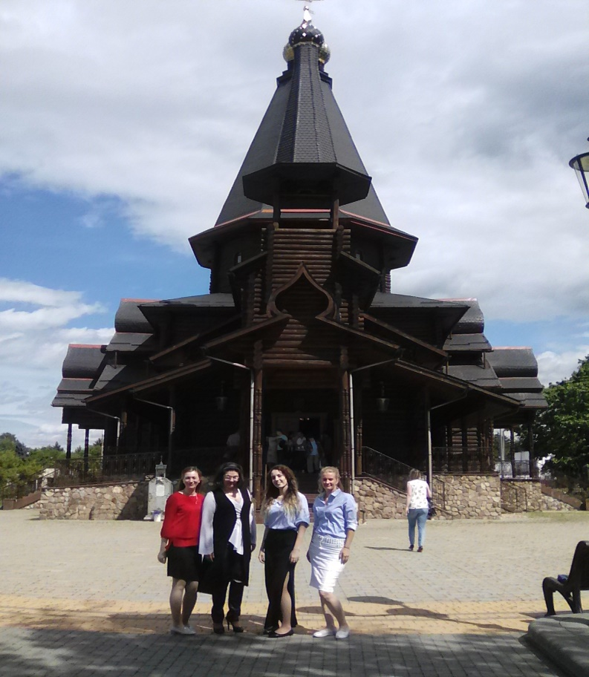
ВСЕХСВЯТСКАЯ ЦЕРКОВЬ В МИНСКЕ
Минская Всехсвятская церковь – это одна из составных частей храмового ансамбля, расположенного в микрорайоне Зеленый Луг. Помимо этой церкви комплекс включает в себя Дом Милосердия и Троицкую церковь, построенную из дерева.

Slide 10
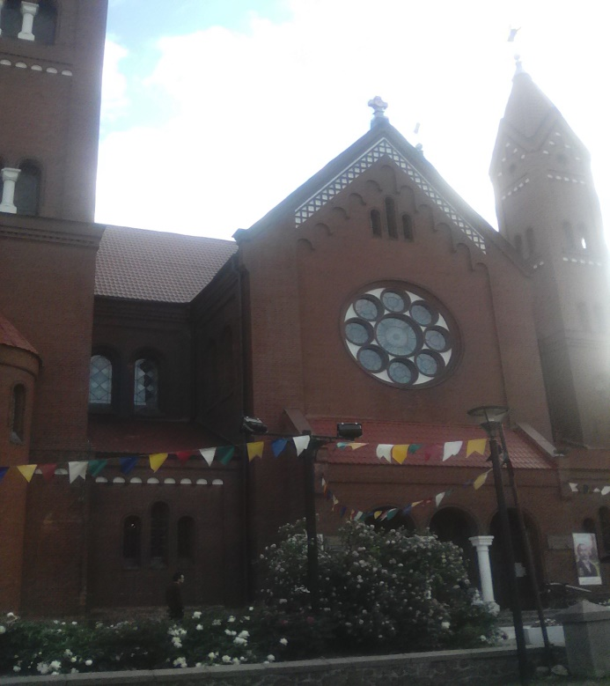
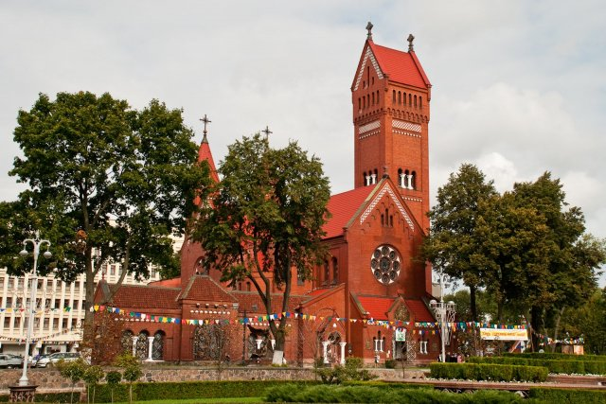
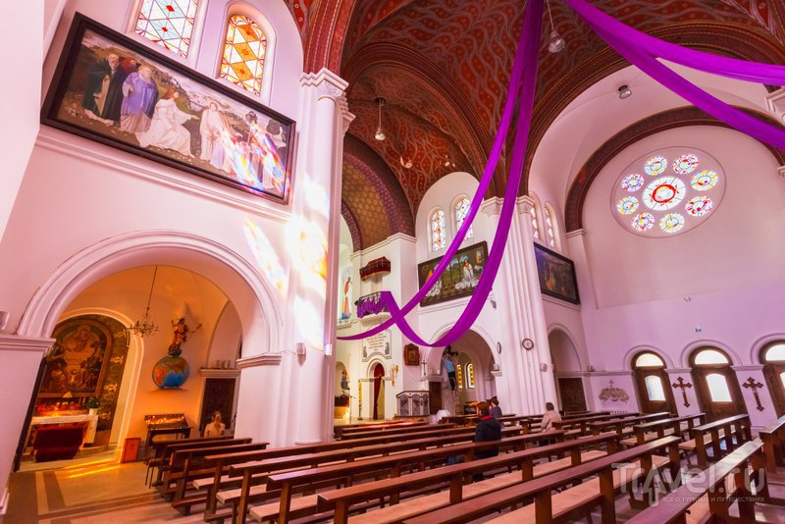
Католическая церковь Симеона и Елены
Самый крупный католический храм в Минске получил название Красного костела. Он выдержан в неоготическом стиле с элементами модерна. Возведен на площади Независимости в центре города.
Его строительство было начато в 1905 году и продолжалось пять лет. Проект финансировал дворянин Эдуарда Войнилович, свое название храм получил в память об умерших детях мецената.

Slide 11
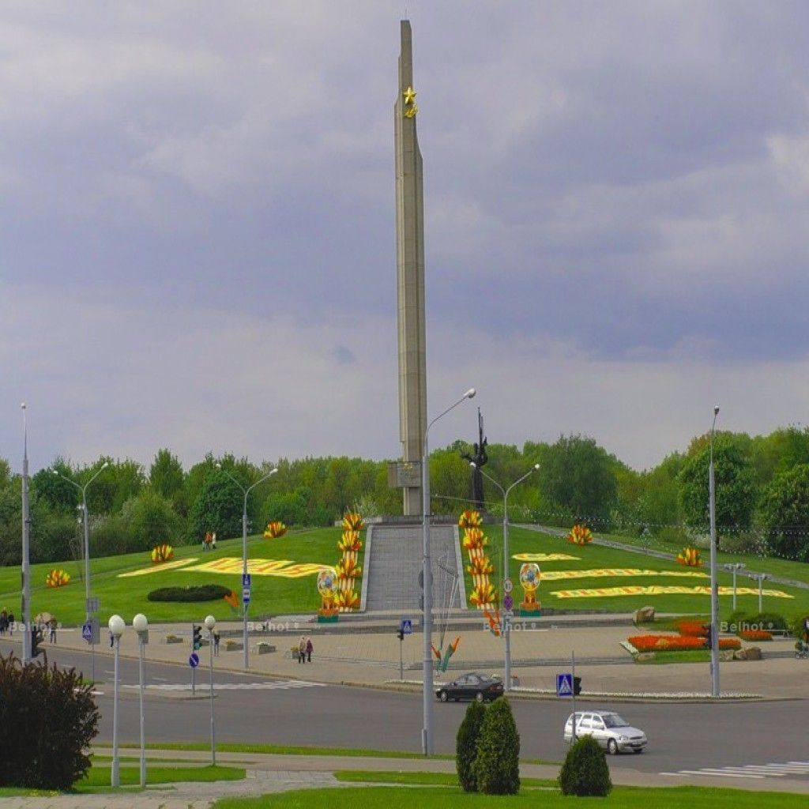
Мемориал Минск-город герой
В 1974 году столице Беларуси было присвоено звание «город-герой»
и чтобы увековечить звание, по праву заслуженное городом и всеми его жителями, правительство решило создать монументальный
комплекс с символичным названием
«Минск – город-герой»

Slide 12
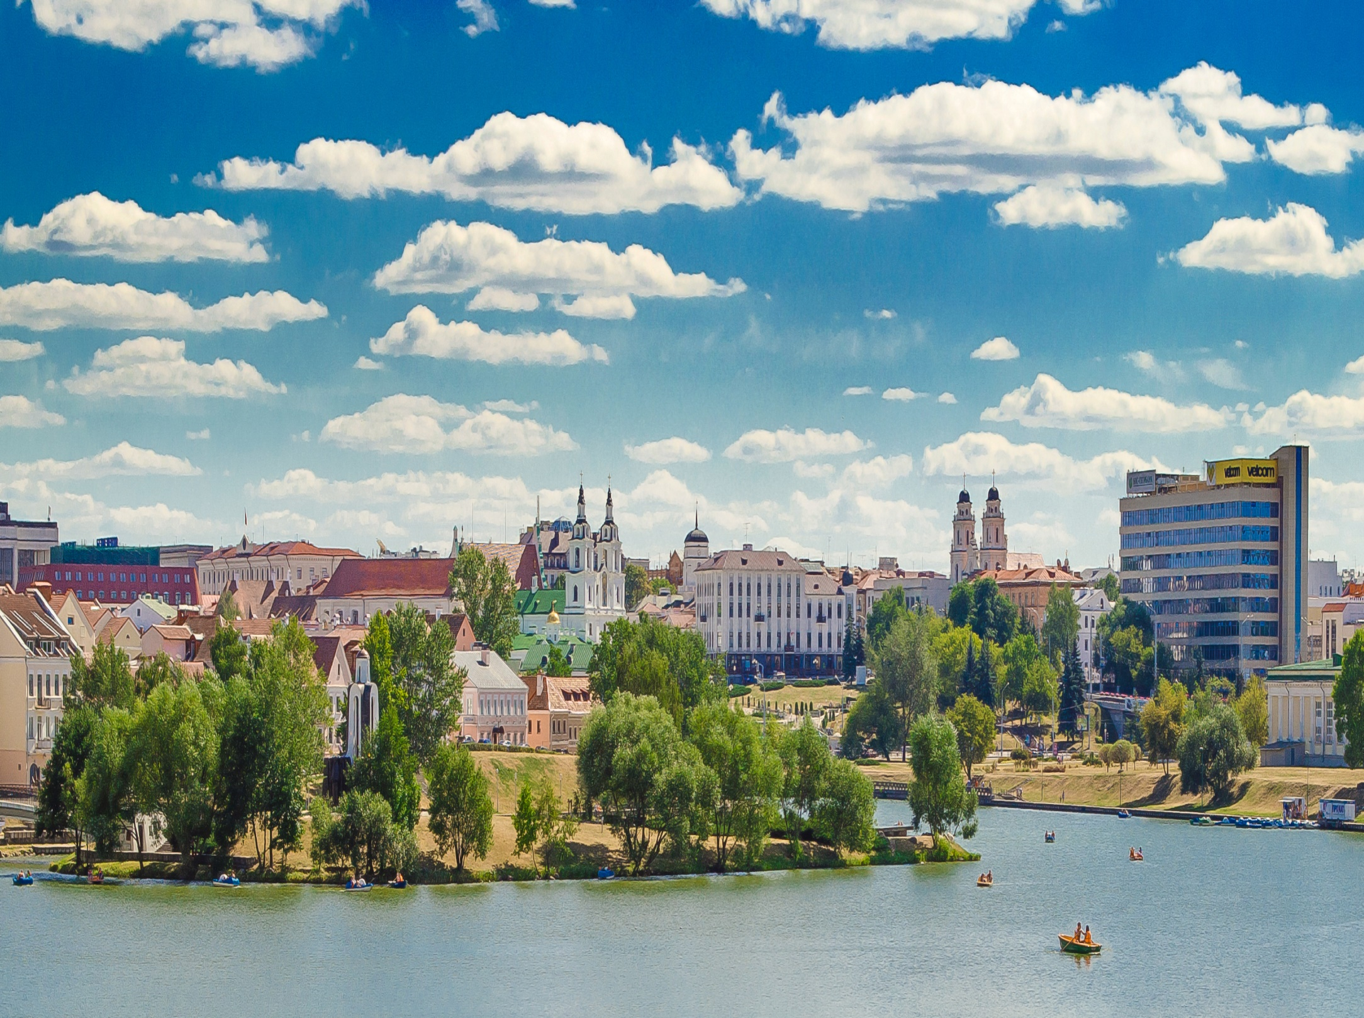
Спасибо за внимание.
Спасибо за внимание!

